Slide 1
Materi Pertemuan 3 Encapsulation & Getter Setter (Pembungkusan Data)
Hafiz Irwandi,S.Kom, M.Kom
hafiz.irwandi@umsu.ac.id

Slide 2
Konsep Encapsulation
Encapsulation atau pembungkusan data adalah salah satu pilar penting dalam pemrograman berorientasi objek (OOP).
Konsep ini memungkinkan kita untuk menyembunyikan detail implementasi dari suatu objek dan hanya memberikan akses terbatas kepada pengguna (kode lain).
Encapsulation artinya memastikan data sensitif sebuah object tersembunyi dari akses luar
Hal ini bertujuan agar kita bisa menjaga agar data sebuah object tetap baik dan valid
Untuk mencapai ini, biasanya kita akan membuat semua field menggunakan access modifier private, sehingga tidak bisa diakses atau diubah dari luar
Agar bisa diubah, kita akan menyediakan method untuk mengubah dan mendapatkan field tersebut

Slide 3
Tujuan Encapsulation
Menjaga data tetap aman dari perubahan yang tidak diinginkan
Mengontrol akses ke data dan logika bisnis.
Mencegah penggunaan data yang tidak sesuai konteks.
Analogi: Bayangkan sebuah mesin kopi. Sebagai pengguna, kita hanya berinteraksi dengan tombol untuk membuat kopi tanpa perlu tahu bagaimana komponen di dalamnya bekerja. Demikian juga dalam Encapsulation, detail di dalam objek (seperti atribut) disembunyikan, dan pengguna berinteraksi melalui metode yang disediakan.

Slide 4
Access Modifiers (Pengubah Akses)
Untuk mengontrol akses ke atribut dan metode dalam sebuah kelas, kita menggunakan Access Modifiers. Ada tiga jenis access modifiers:
private: Akses hanya diperbolehkan di dalam kelas itu sendiri. Atribut atau metode dengan modifier private tidak bisa diakses dari luar kelas.
protected: Akses diperbolehkan di dalam kelas itu sendiri dan kelas turunannya (subclass). Atribut atau metode ini tidak bisa diakses oleh kode di luar kelas kecuali dalam turunan.
public: Akses diperbolehkan dari mana saja. Atribut atau metode ini dapat diakses dari dalam maupun luar kelas.

Slide 5
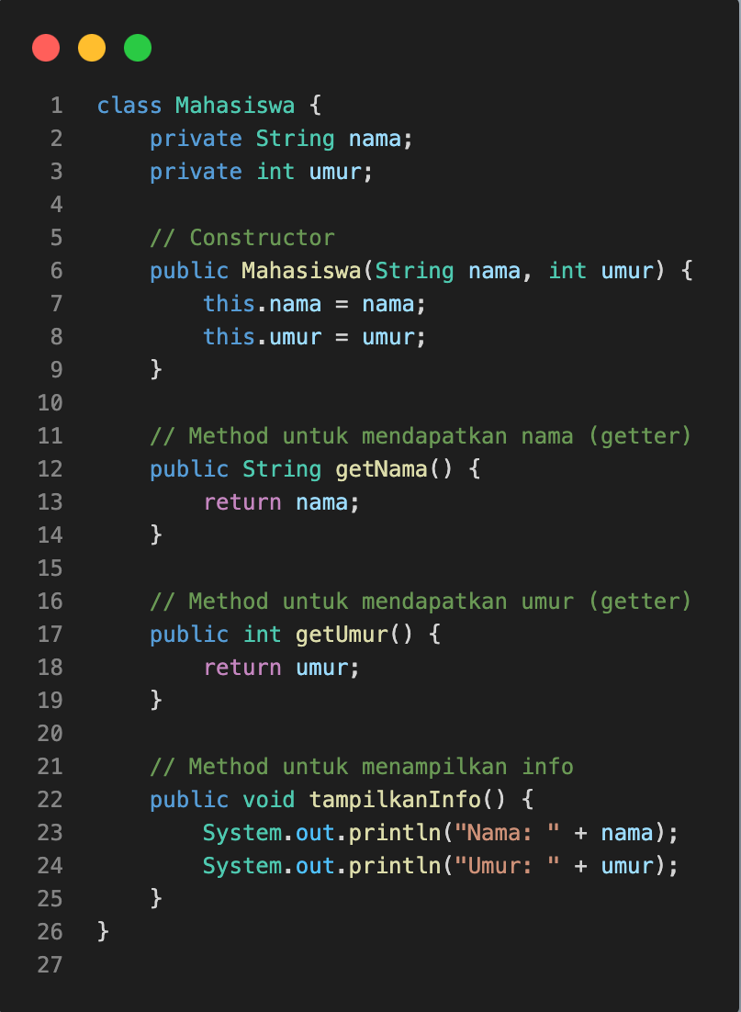
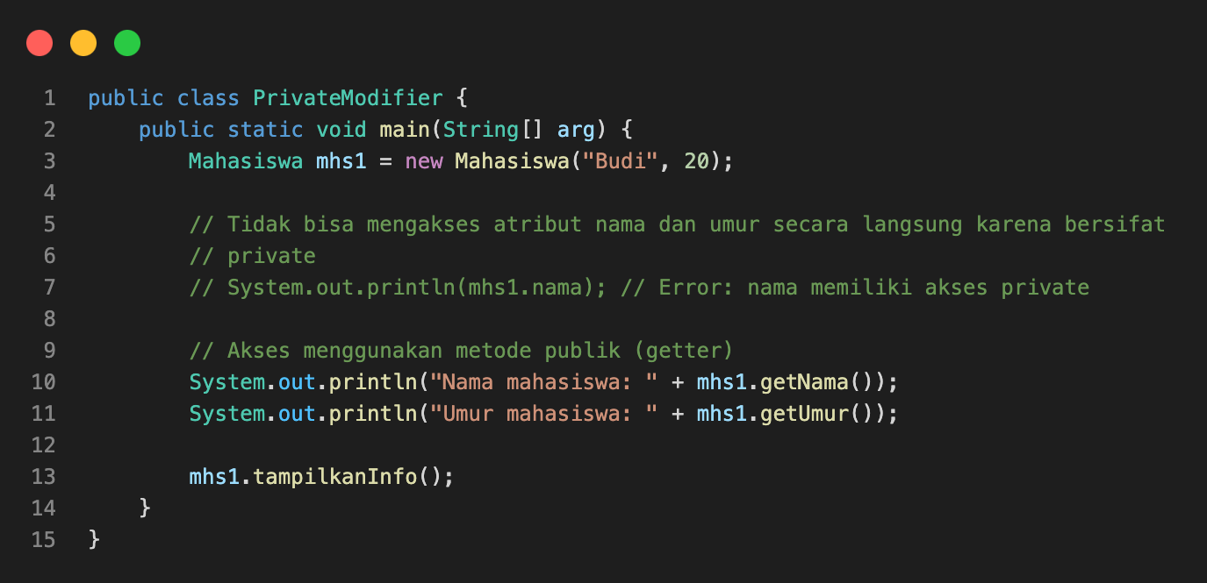
Private Modifier

Slide 6
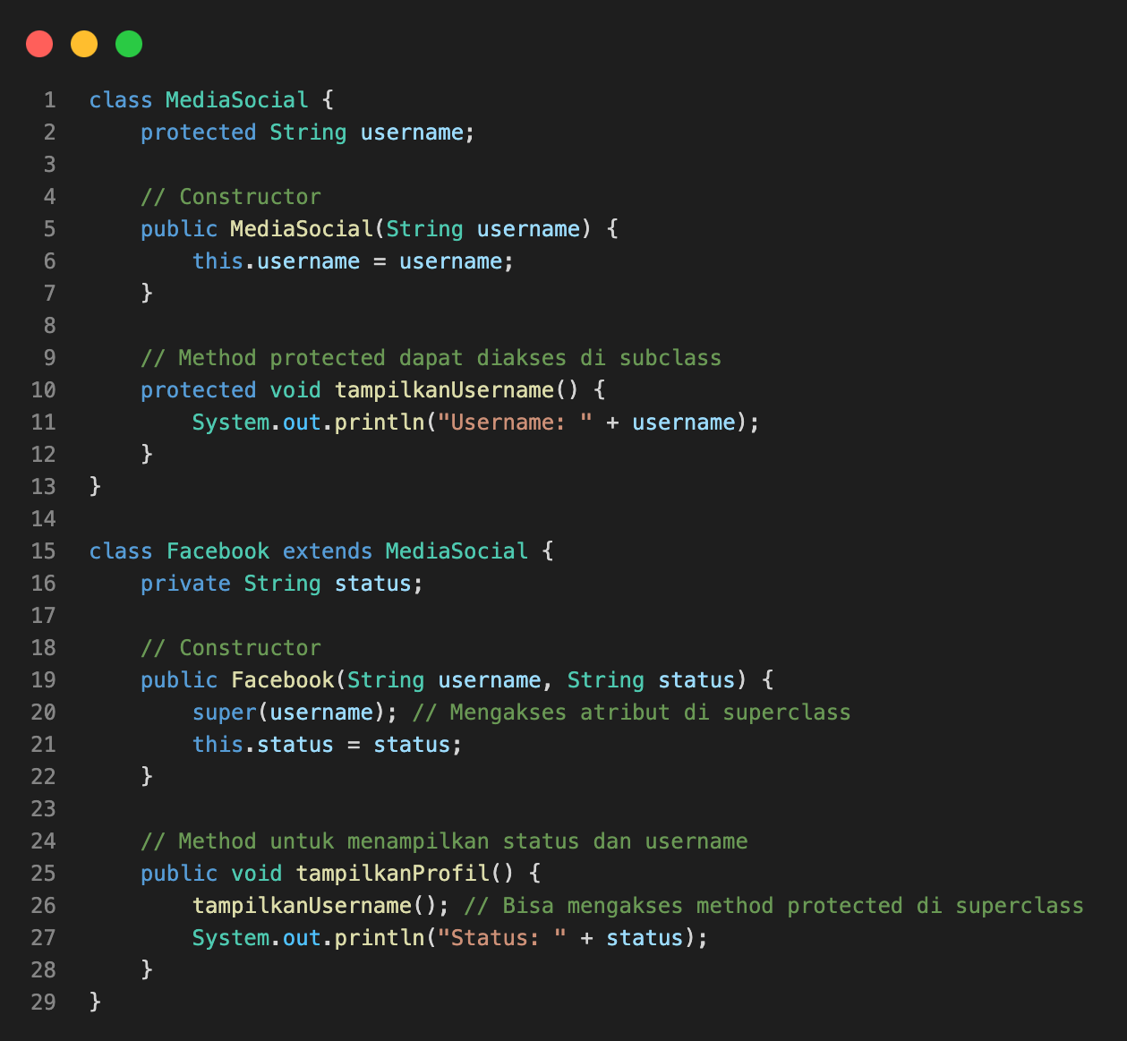
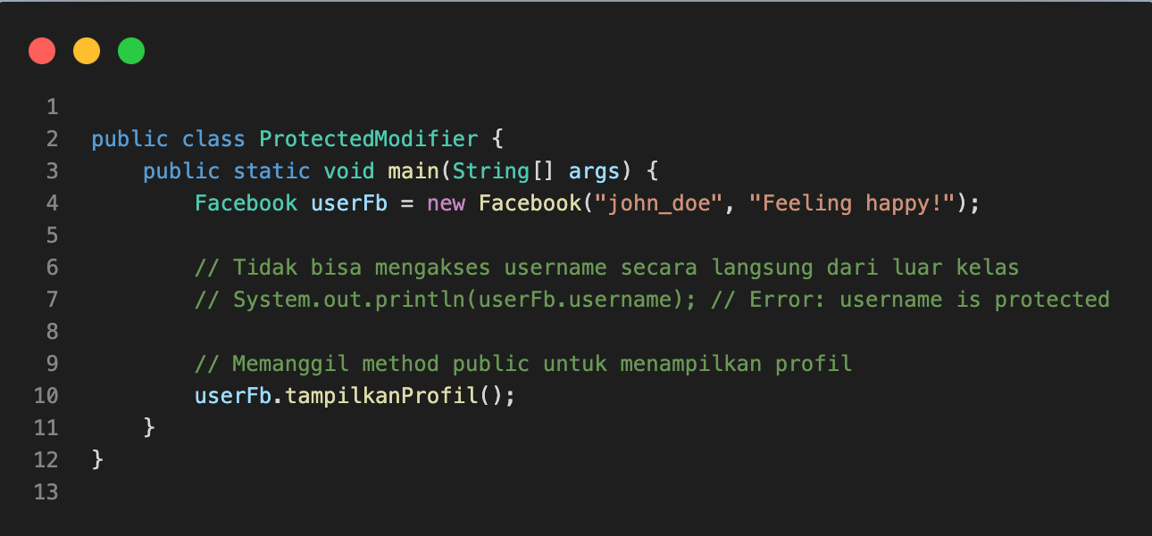
Protected Modifier

Slide 7
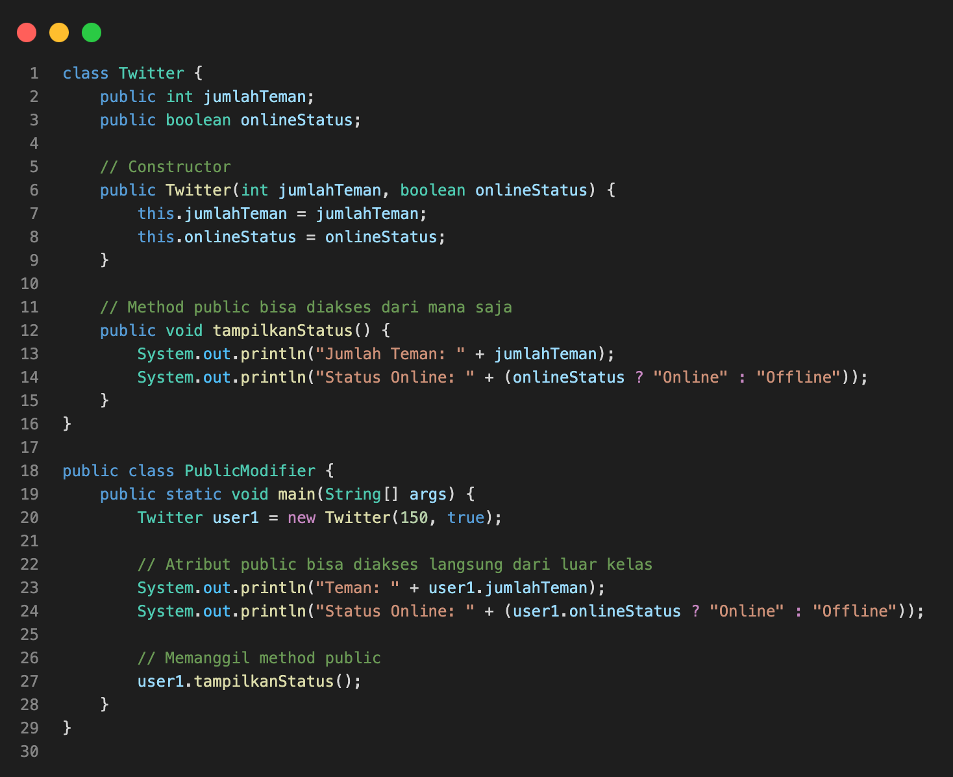
Public Modifier

Slide 8
Getter dan Setter untuk Akses Data
Encapsulation sering kali diimplementasikan dengan menggunakan metode getter dan setter untuk mengakses atau memodifikasi nilai atribut yang bersifat private.
Ini memungkinkan pengembang untuk mengontrol bagaimana data diubah atau diambil.
Getter: Metode yang digunakan untuk mendapatkan nilai dari atribut private.
Setter: Metode yang digunakan untuk mengubah nilai atribut private, sering kali dengan validasi tertentu.

Slide 9
Manfaat Encapsulation
Perlindungan Data: Data tidak bisa diakses secara langsung dan tidak bisa diubah dengan cara yang tidak valid.
Kontrol Penuh: Pengembang memiliki kontrol penuh terhadap bagaimana data di dalam objek diakses dan diubah.
Pemeliharaan Mudah: Perubahan pada implementasi internal tidak memengaruhi kode luar yang menggunakan objek, selama antarmuka (getter/setter) tetap sama.

Slide 10
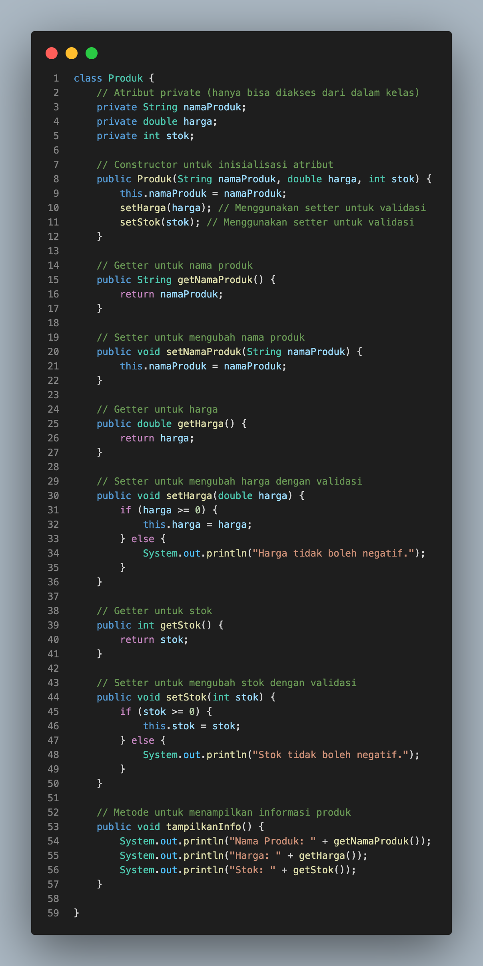
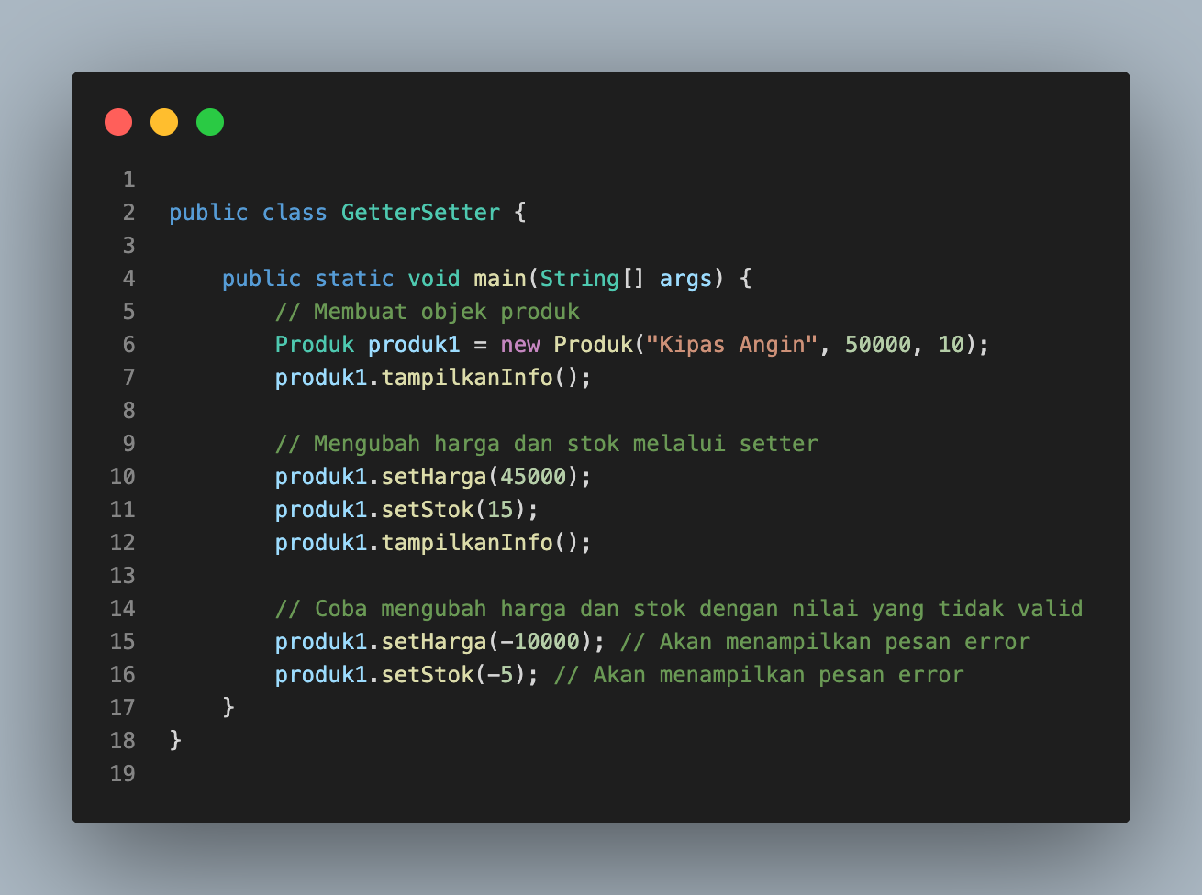
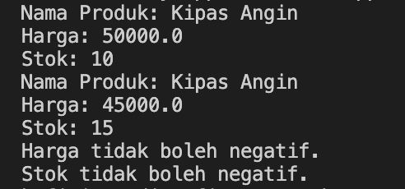
Implementasi Encapsulation dalam Program Sederhana

Slide 11
Tugas
Anda diminta untuk membuat sebuah kelas UserProfile yang akan mewakili profil pengguna dalam aplikasi media sosial. Setiap profil pengguna akan memiliki atribut seperti username, followers (jumlah pengikut), dan posts (jumlah postingan). Tugas ini bertujuan untuk melatih penggunaan getter dan setter serta menerapkan validasi input data menggunakan konsep encapsulation.
Spesifikasi Kelas UserProfile:
Atribut Kelas (Semua atribut harus di-private):
username: Nama pengguna (user) di media sosial.
followers: Menyimpan jumlah pengikut dari pengguna. Harus berupa angka positif atau nol.
posts: Menyimpan jumlah postingan yang telah dibuat oleh pengguna. Harus berupa angka positif atau nol.
Getter dan Setter:
Buat getter dan setter untuk semua atribut.
Validasi untuk followers: Nilai followers harus berupa angka positif. Jika pengguna mencoba menetapkan nilai negatif, secara otomatis atur followers menjadi 0 dan tampilkan pesan peringatan.
Validasi untuk posts: Nilai posts harus berupa angka positif. Jika pengguna mencoba menetapkan nilai negatif, secara otomatis atur posts menjadi 0 dan tampilkan pesan peringatan.
Constructor:
Buat constructor yang menerima username, followers, dan posts sebagai parameter, dan gunakan setter untuk menetapkan nilai agar validasi dijalankan saat pembuatan objek.
Method Tambahan:
Buat method tampilkanProfil() untuk menampilkan informasi lengkap dari profil pengguna, termasuk username, jumlah followers, dan jumlah posts.
5. Persyaratan:
Encapsulation: Semua atribut harus di-private dan akses harus dilakukan melalui getter dan setter.
Validasi: Pastikan nilai untuk followers dan posts tidak negatif.

